Slide 2
জাতির পিতার জন্মশত বার্ষিকী তথা মুজিবর্ষ উদযাপনের অংশ হিসাবে দুর্নীতি দমন কমিশনের আয়োজনে এবং চাঁদপুর আহমাদিয়া ফাজিল মাদরাসার সততা সংঘের ব্যবস্থাপনায় ঐতিহ্যবাহী চাঁদপুর আহমাদিয়া ফাজিল মাদরাসায় শিক্ষার্থীদের প্রানবন্ত বিতর্ক প্রতিযোগিতা। এতে প্রধান অতিথি ছিলেন চাঁদপুর জেলা পরিষদের চেয়ারম্যান ও গভর্ণিং বডির প্রতিষ্ঠাতা সদস্য আলহাজ্ব ওচমান গনি পাটওয়ারী। বিতর্ক শেষে বিজয়ী ও বিজিত দলের মাঝে পুরস্কার বিতরণ করেন। বিতর্ক অনুষ্ঠানে সভাপতিত্ব করেন মাদ্রাসার অধ্যক্ষ আলহাজ্ব মোঃ মোস্তাফিজুর রহমান খান।

Slide 3
মডারেটরের দায়িত্ব পালন করেনঃ
মোঃ ইকবাল হোসন পাটোয়ারী। সহঃ অধ্যাপক, চাঁদপুর আহমাদিয়া ফাযিল মাদরাসা।
বিচারকের দায়িত্বে ছিলেনঃ
১। মোঃ আবদুল হামিদ। প্রভাষক আরবি, চাঁদপুর আহমাদিয়া ফাযিল মাদরাসা।
২। সেফাতুন নাহার। প্রভাষক ইংরেজী, চাঁদপুর আহমাদিয়া ফাযিল মাদরাসা।
৩। মোঃ সিরাজুল ইসলাম। সহঃ মৌলভী, চাঁদপুর আহমাদিয়া ফাযিল মাদরাসা।
টাইম কিপারের দায়িত্বেঃ
মোঃ আমিনুল ইসাম। সিনিয়র শিক্ষক গণিত, চাঁদপুর আহমাদিয়া ফাযিল মাদরাসা।
অনুষ্ঠান সঞ্চালনায় ছিলেনঃ
মোঃ জহিরুল ইসলাম। প্রভাষক আরবি, চাঁদপুর আহমাদিয়া ফাযিল মাদরাসা।
সার্বিক দায়িত্বে ছিলেনঃ
মোহাম্মদ আবদুল্লাহ। প্রভাষক আরবি, চাঁদপুর আহমাদিয়া ফাযিল মাদরাসা।

Slide 4
পক্ষ দলের বিতার্কিকদের নামঃ
১। মোঃ আবুসাঈদ। দলেতা, শ্রেণিঃ দাঃ নবম, রোল নং ২
২। কাজী নোমান। ১ম বক্তা, শ্রেণিঃ দাঃ দশম, রোল নং ১
৩। ফাতেমা আক্তার। ২য় বক্তা, শ্রেণিঃ দাঃ ৭ম, রোল নং ১

Slide 5
বিপক্ষ দলের বিতার্কিকদের নামঃ
১। মোঃ রফিকুল ইসলাম। দলনেতা, শ্রেণিঃ দাঃ দশম, রোল নং ৪
২। সানজিদা আক্তার। ১ম বক্তা, শ্রেণিঃ দাঃ ৭ম, রোল নং ২
৩। সাজেদুল ইসলাম। ২য় বক্তা, শ্রেণিঃ দাঃ ৭ম, রোল নং ৫

Slide 6
ভিডি ধারণ ও এডিটিং এর দায়িত্বেঃ
মোঃ আমিনুল সলাম। সিনিয়র শিক্ষক গণিত, চাঁদপুর আহমাদিয়া ফাযিল মাদরাসা।

Slide 7
প্রতিযোগিতা শেষে প্রধান অতিথি পুরস্কার বিতরণ করেন।

Slide 8
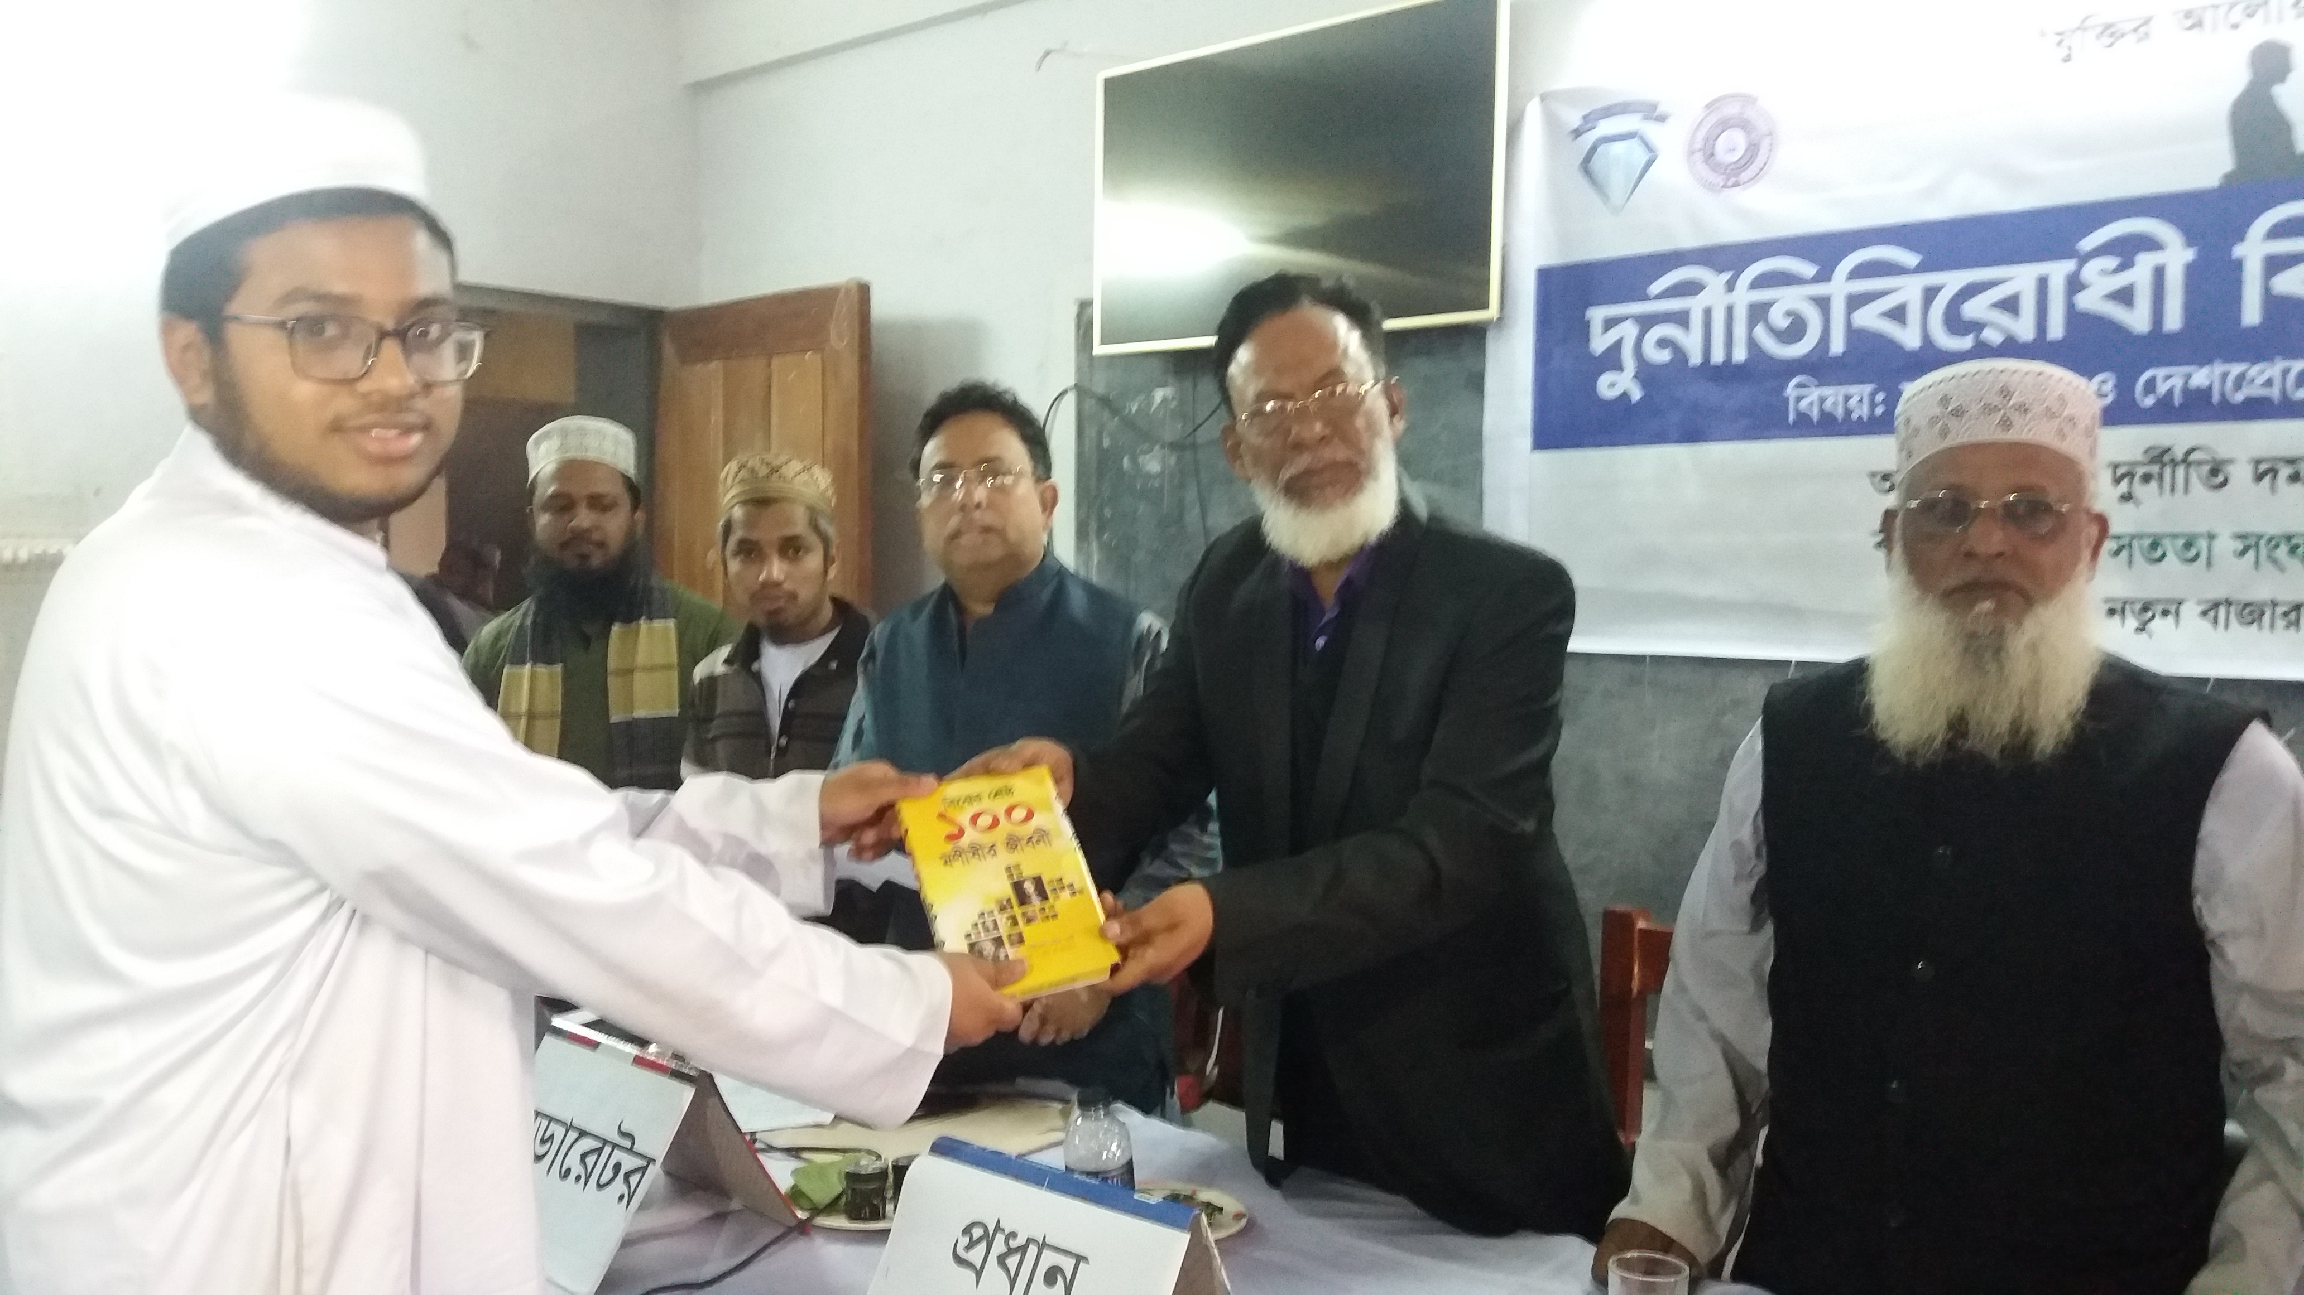

Slide 9
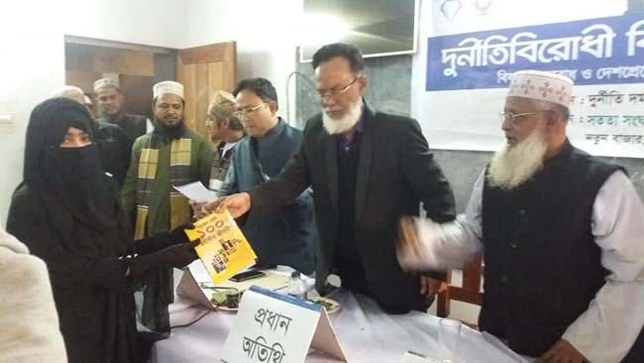

Slide 10
ভিডিওটি ভালো লাগলে অবশ্যই SUBSCRIBE করতে ভুলবেন না।
ভিডিওটি দেখার জন্য আপনাকে ধন্যবাদ।

